Slide 1
ПРАВИЛА ДОРОЖНОГО ДВИЖЕНИЯ

Slide 2
Правила движения,
С самого рождения,
Каждому полезны и важны .
Правила движения ,
Все без исключения
Знать должны .

Slide 3
И проспекты и бульвары Всюду улицы шумны.
Тут шалить мешать народу
Запрещается!
Быть примерным пешеходом
Разрешается!

Slide 4
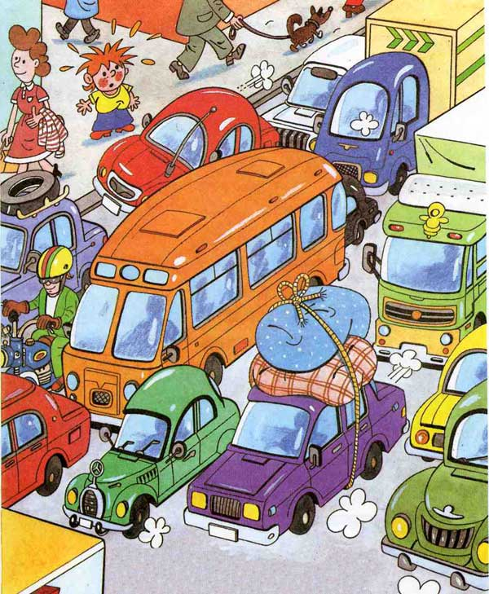

Slide 5
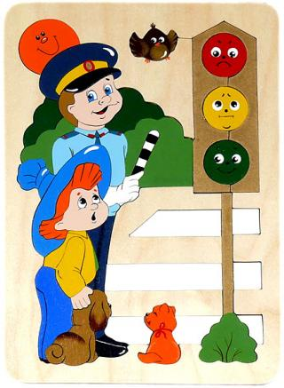
Я глазищами моргаю
Неустанно день и ночь.
Я машинам помогаю
И тебе хочу помочь.

Slide 6
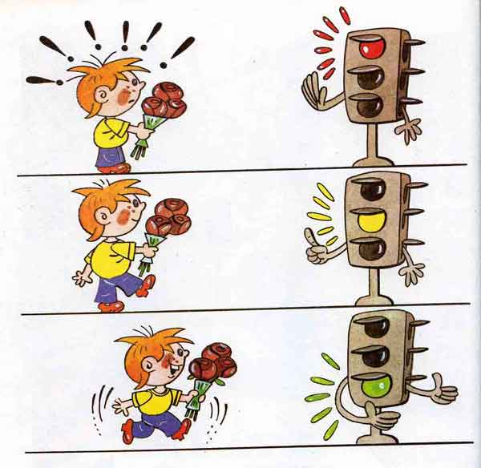
Если цвет зажегся красный,
Значит двигаться опасно.
Свет зеленый говорит :
Проходите, путь открыт!
Желтый свет-
Предупрежденье:
Жди сигнала для движенья!

Slide 7
Если ты гуляешь просто,
Все равно вперед смотри.
Через шумный перекресток
Осторожно проходи!
Переход при красном свете-
Запрещается!
При зеленом даже детям-
Разрешается!

Slide 8
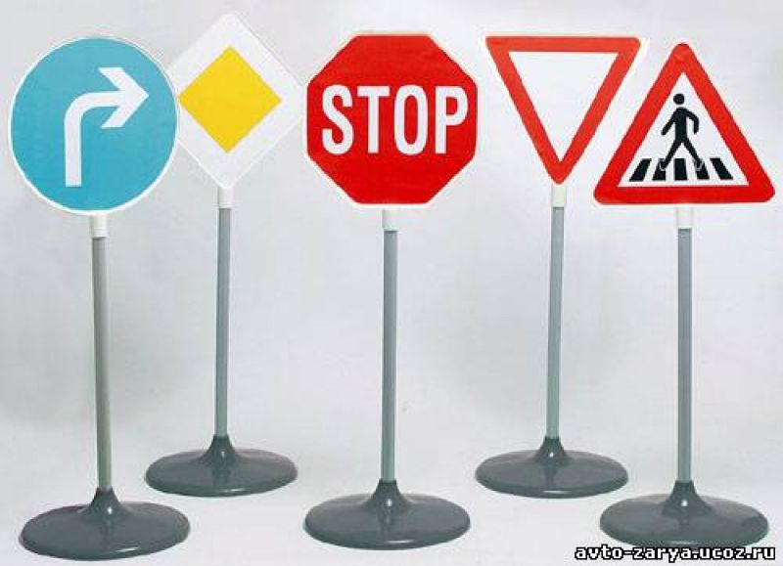
Он укажет поворот
И конечно переход.
Без него нельзя никак.
Этот друг…
Дорожный знак!

Slide 9
Затихают все моторы
И внимательны шоферы,
Если знаки говорят
Близко школа!
Детский сад.

Slide 10
В дождь и в ясную погоду
Здесь не ходят пешеходы.
Говорит им знак одно
Здесь ходить запрещено!

Slide 11
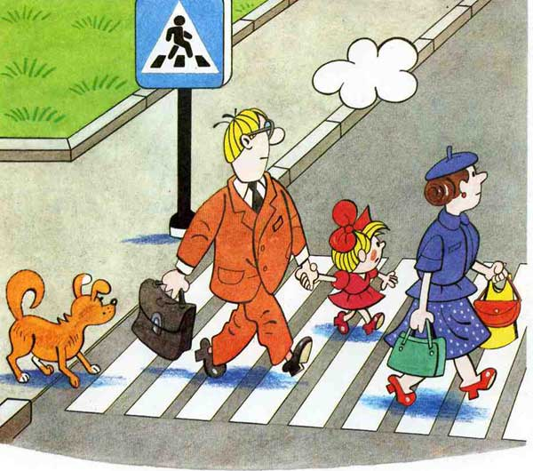
Этот знак другого рода Он на страже пешехода. Переходим с мамой вместе Мы дорогу в этом месте.

Slide 12
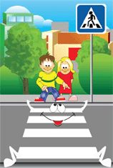

Slide 13
Улицу переходить
Все имеют право ,
Только влево погляди,
А потом – направо

Slide 15
В этом месте пешеход
Терпеливо транспорт ждет
Он пешком устал шагать,
Хочет пассажиром стать

Slide 16
В день рожденья подарили
Скоростной велосипед.
Научили, объяснили.
Ездить там, где знака нет!
Велосипедная дорожка!
Обгоняй Максим Сережку.
Вам никто не помешает
Этот знак все дети знают.

Slide 17
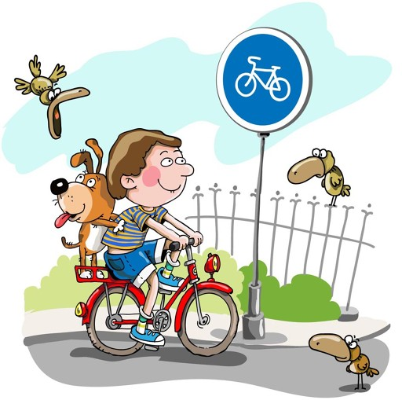

Slide 18
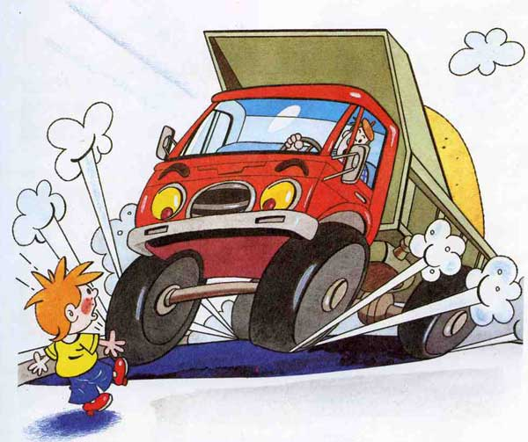
Чтоб не было несчастья Запомните , друзья ,
Что на проезжей части Играть нельзя !

Slide 19
На улице будьте внимательны,дети! И твердо запомните правила эти !!!

